Slide 1
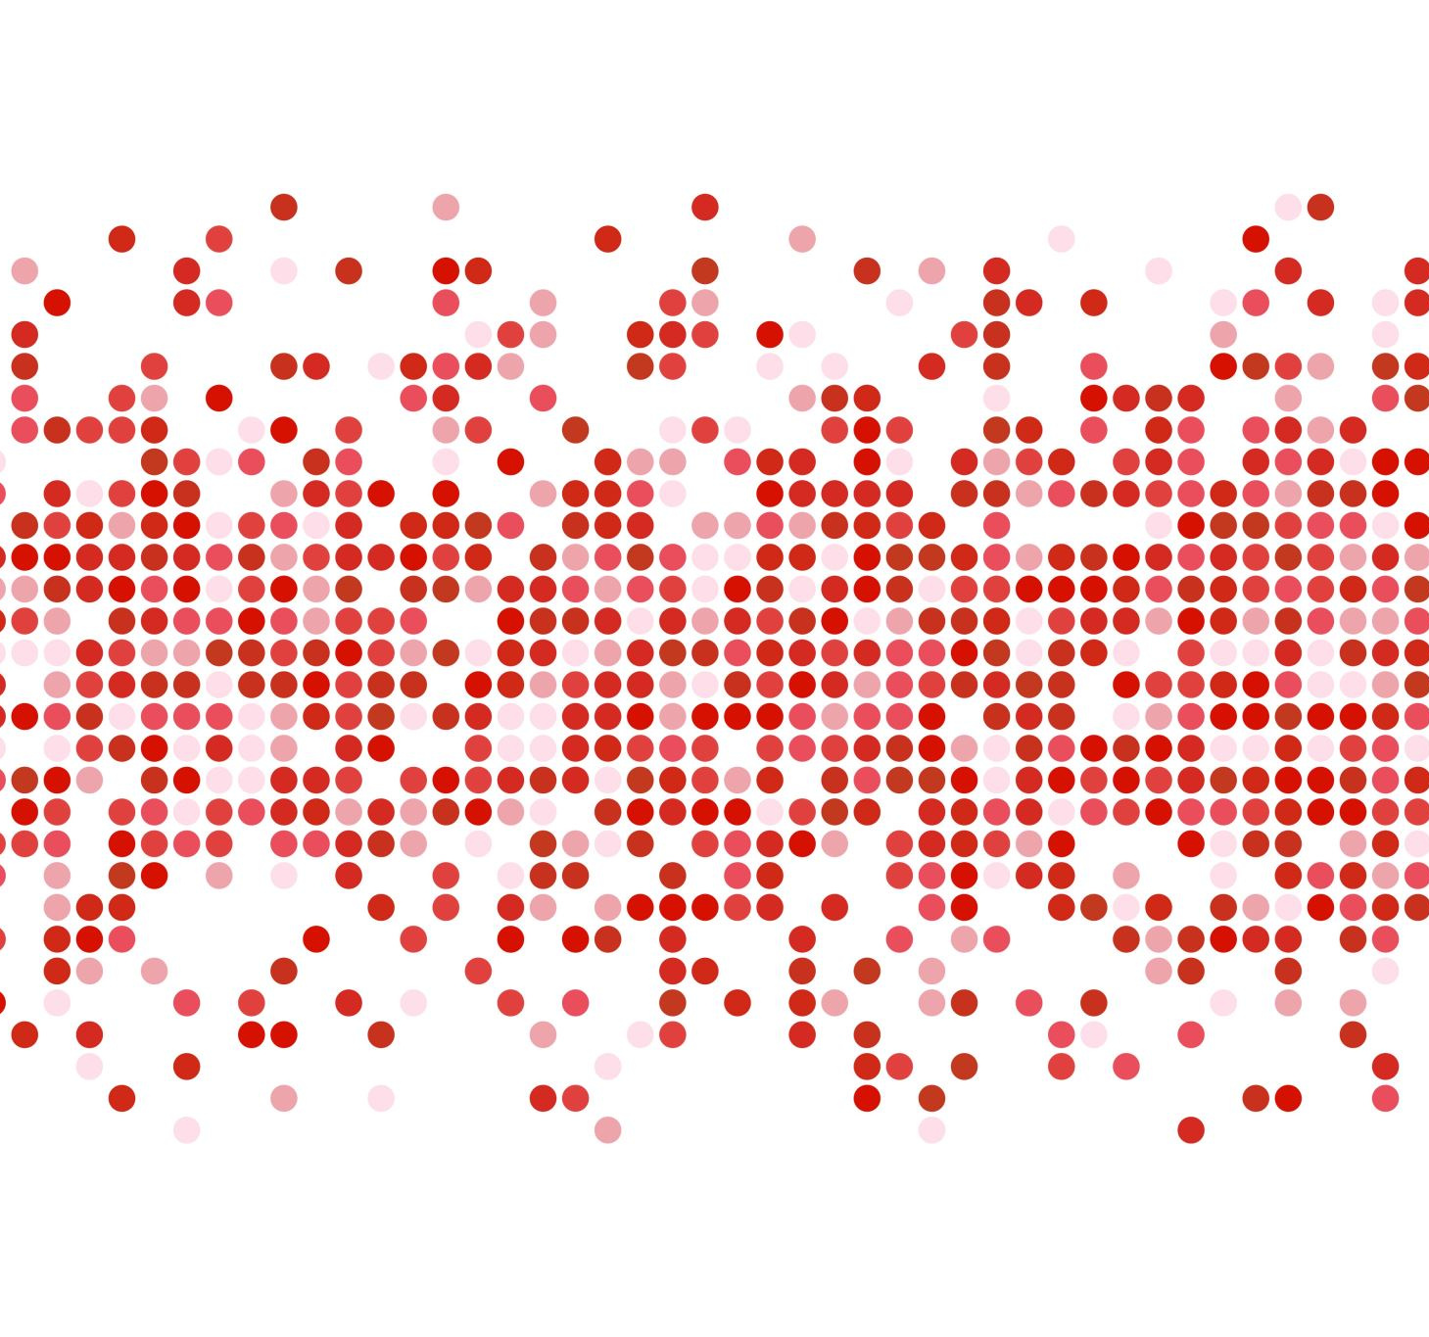
OER Dynamic Coalition /
Coalition dynamique pour les REL
Online Consultation of Working Groups
Consultation en ligne des grOUpes de travail

Slide 2





Technical Points/ Points techniques
Zoom
Interpretation
How to Participate
  Q/A Box
  Chat
  Raising Hands
  Registering for Sessions
  Recording
Zoom
  Interprétation
  Comment participer :
    Boîte de questions / réponses
    Chat
    Lever la main
    Inscription aux sessions
    Enregistrement

Slide 3
Objectives
--------------------
Objectifs
Further clarify the priority areas of action per Working Group
Identify activities and issues related to the establishment of an electronic tool for information sharing and collaboration on the activities of participating organizations
-----------------------------------------------------------------------
Préciser davantage les domaines d'action prioritaires par Groupe de travail
Identifier les activités et les problèmes liés à la mise en place d'un outil électronique de partage d'informations et de collaboration sur les activités des organisations participantes

Slide 4
UNESCO OER Recommendation adopted / La Recommendation REL adopté (Nov. 2019)
OER DC Launch / Lancement de la CD (March/Mars 2020)
Survey/Enquête (July/Juillet 2020)
Online Consultation/Consultation en ligne (July/Juillet 2020)

Slide 5
Evaluation Survey/ Forumlaire d’evaluation
Evaluation form in English
https://docs.google.com/forms/d/e/1FAIpQLSdpI-qHvcAO3Rvbq-4h_hxqxVmEMeKk7N2OLJwwsbntNkv8hg/viewform?usp=sf_link
Formulaire d’evaluation en français
https://docs.google.com/forms/d/e/1FAIpQLSctlxMKzX7FsAX9ffK84yBHzxZVNjwl-50bssB5A7TDYcwpqQ/viewform?usp=sf_link

Slide 6
Infos importants!
Videos available at : https://www.oerafrica.org/unesco-oer-dynamic-coalition-consultation-unesco-coalition-dynamique-pour-les-rel
Please send comments by 24:00 CET 27 July 2020 to neilshel@nba.co.za,
Draft report circulated for comments by 3 -5 August
Final Report circulated 7 August
_________________________________________________________________________________________
Vidéos disponibles sur: https://www.oerafrica.org/unesco-oer-dynamic-coalition-consultation-unesco-coalition-dynamique-pour-les-rel
Veuillez envoyer vos commentaires avant le 27 juillet 2020 à 24h00 CET à neilshel@nba.co.za,
Projet de rapport diffusé pour observations le 3 au 5 août
Rapport final distribué le 7 août

